Slide 1
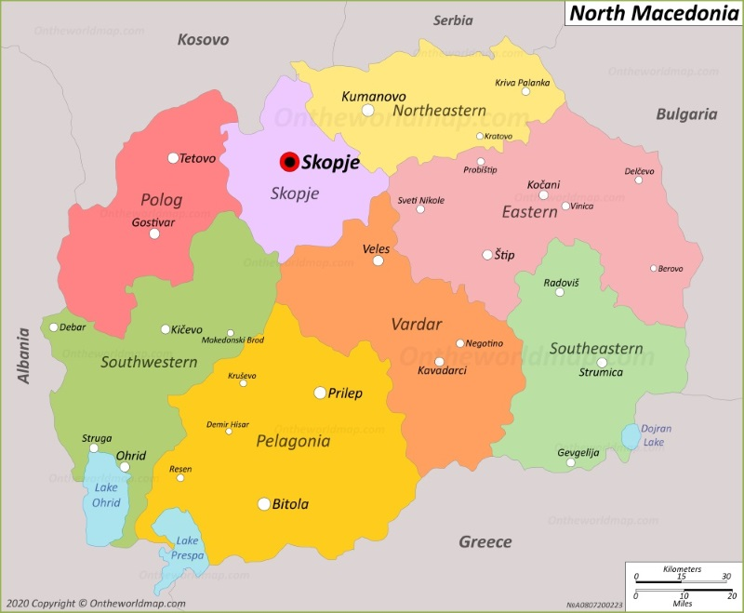
THE MARKET: Футуре Енергџи Трајдинг eнд Ексцајнџ Динамикс - Скопје
Потрошувачи низ цела Македонија
7%
12%
56%
25%
Општини
ЈЗУ Здравствен Дом
Училишта
Останати Институции
ACTIVE CUSTOMERS | GROWTH – Period 2022 | Percentage %
Општини | 10 | 7%
ЈЗУ Здравствен Дом | 17 | 12%
Училишта (ООУ, ОУ, СУГС) | 86 | 56%
Институции (КПУ,Мин,Агенц,Суд и др.) | 39 | 25%
TOTAL | 152 | 100%

